Slide 1

Alunas: Jamille Nunes da Silva Janaína Pinheiro Leal do Couto
Thais Malta Boscatti
Thais Munhoz Carneiro
Orientadora: Joyce Christina de Paiva Carvalho
Disciplina: Desenvolvimento de aplicações web front-end
Semestre: 01/2022
PET FACE

Slide 2
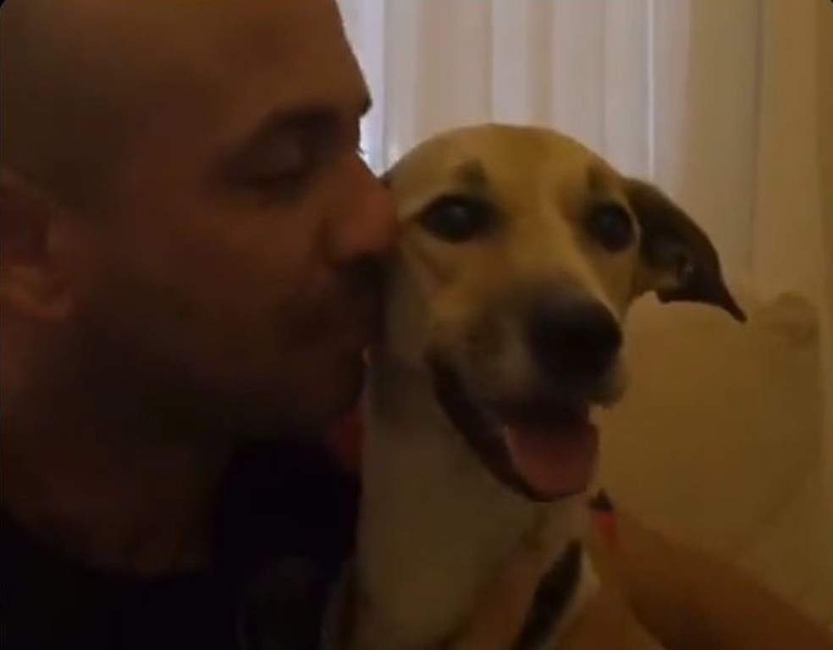
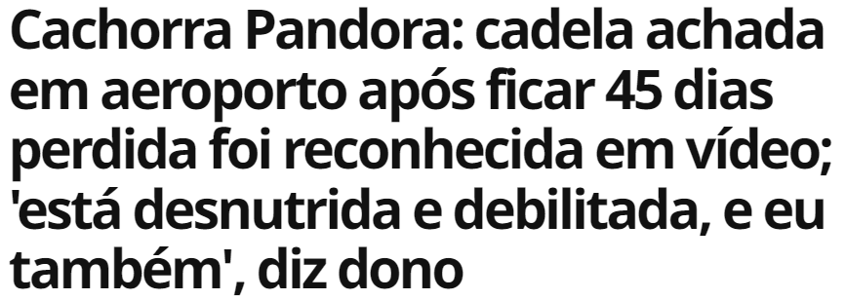
INTRODUÇÃO
Contexto para o desenvolvimento do projeto
IBGE: Brasil possui cerca de 140 milhões de animais domésticos (Instituto Pet Brasil, 2019);
Benefícios: o aumento da prática de atividades físicas (Barcelos, 2021), a redução dos níveis de estresse e ansiedade (Lass-Hennemann, 2020) e o auxílio no combate à depressão (Pereira, 2018);
O desaparecimento dos animais causa sofrimentos aos tutores e aos animais, além de ampliar o número de animais nas ruas.
Figura 1 – Reportagem sobre desaparecimento recente no aeroporto de Guarulhos. Fonte: CNN Brasil, 2022

Slide 3
PROJETO
Problemas e Justificativas
Elaborar canais de comunicação capazes de ampliar o alcance das buscas por animais perdidos;
Diminuir a população de animais abandonados;
Auxiliar ONGs que trabalham com a proteção animal.
Público Alvo
Tutores de animais
Autoridades públicas
ONGs

Slide 4
REQUISITOS
Funcionais
ID | Descrição do Requisito | Prioridade
RF-001 | O site deve permitir que o usuário cadastre as informações do seu animal perdido. | ALTA
RF-002 | O site deve permitir que o usuário cadastre as informações de um animal encontrado, com imagens, e dados de localização e contato de quem o encontrou. | ALTA
RF-003 | O site deve permitir que seja inserida uma foto do animal no seu cadastro. | ALTA
RF-004 | O site deve permitir que o usuário pesquise os animais cadastrados por suas características físicas. | MÉDIA
RF-005 | O site deve permitir que o usuário pesquise os animais cadastrados pela data que foi encontrado. | MÉDIA

Slide 5
REQUISITOS
Funcionais
ID | Descrição do Requisito | Prioridade
RF-006 | O site deve permitir que o usuário pesquise os animais cadastrados pela data que foi perdido. | MÉDIA
RF-007 | O site deve permitir que o usuário pesquise os animais cadastrados pelo bairro ou região que foi localizado. | MÉDIA
RF-008 | O site deve permitir que o usuário pesquise os animais cadastrados pelo bairro que foi visto pela última vez. | MÉDIA
RF-009 | O site deve permitir que o usuário compartilhe as informações dos animais em plataformas de redes sociais | BAIXA

Slide 6
REQUISITOS
Não Funcionais
ID | Descrição do Requisito | Prioridade
RNF-001 | O site deve ser publicado em um ambiente acessível publicamente na Internet (Repl.it, GitHub Pages, Heroku); | ALTA
RNF-002 | O site deverá ser responsivo permitindo a visualização em um celular de forma adequada | ALTA
RNF-003 | O site deve ter bom nível de contraste entre os elementos da tela em conformidade | MÉDIA
RNF-004 | O site deve ser compatível com os principais navegadores do mercado (Google Chrome, Firefox, Microsoft Edge) | ALTA

Slide 7
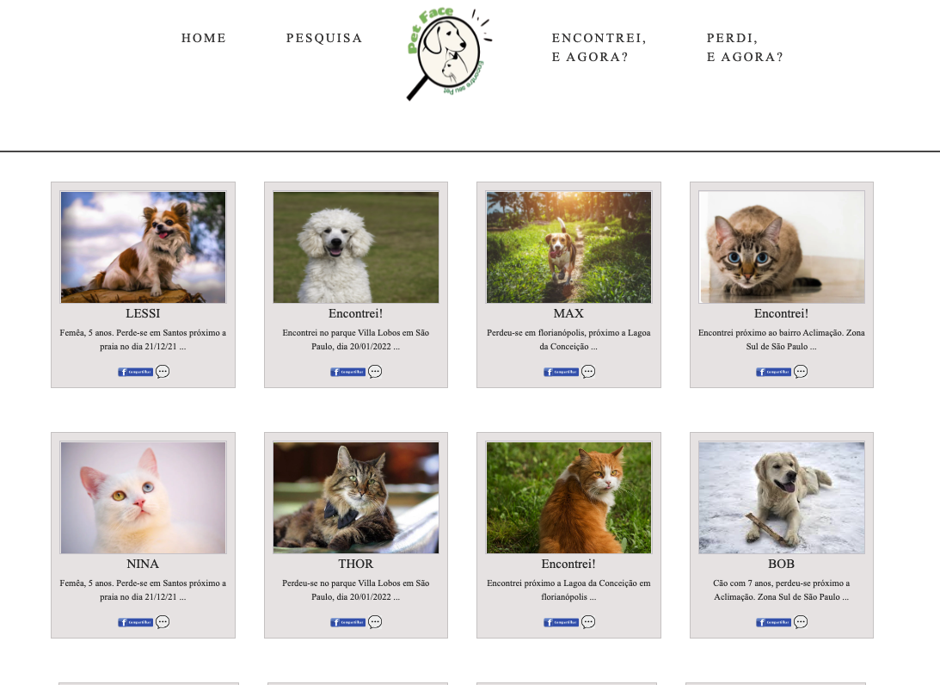
SOLUÇÃO
Tela Principal – Home

Slide 8
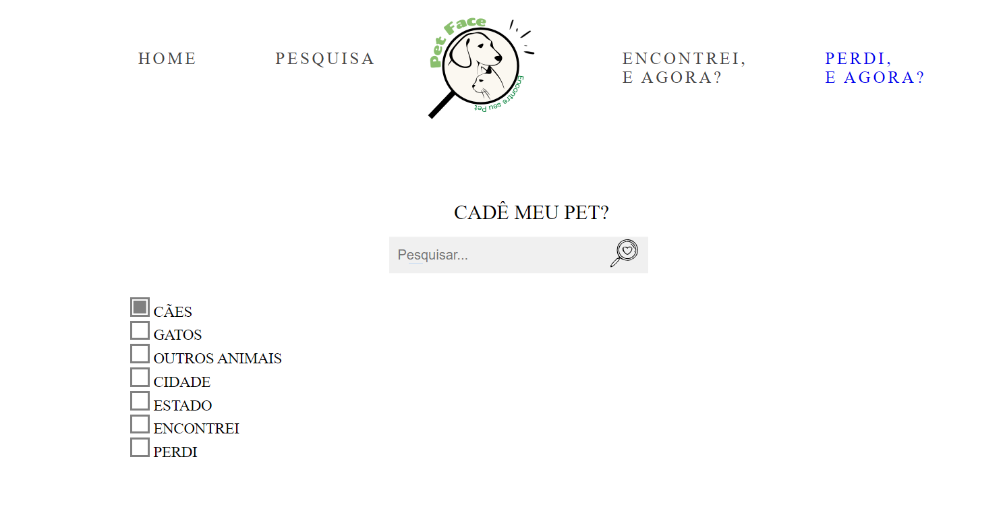
SOLUÇÃO
Pesquisa

Slide 9
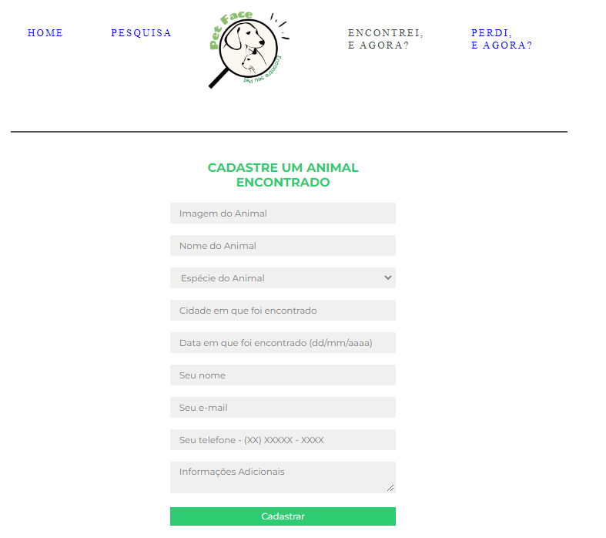
SOLUÇÃO
Formulários de cadastro para animais perdidos e encontrados

Slide 10
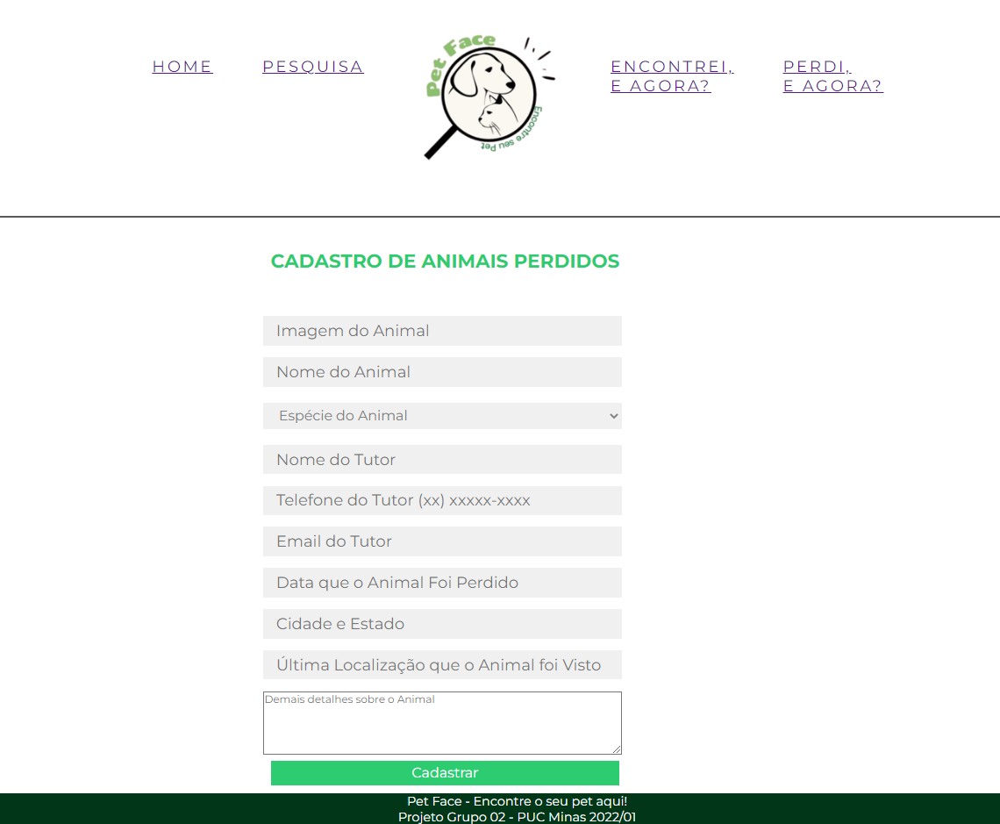
SOLUÇÃO
Formulários de cadastro para animais perdidos e encontrados

Slide 11
CONCLUSÃO
Pontos Positivos
A metodologia do projeto colabora para a formação prática na área de programação;
As atividades práticas do projeto auxiliam na compreensão das disciplinas teóricas.
Desafios
Resolver problemas em um curto período e na fase inicial de aprendizado do curso.
Aprendizado
Organização de tarefas para um grupo de pessoas;
Planejamento e gestão do tempo para cumprir as tarefas individuais;
Colocar em prática o conhecimento adquirido ao longo do semestre.

Slide 12
REFERÊNCIAS BIBLIOGRÁFICAS
Censo Pet: 139,3 milhões de animais de estimação no Brasil. Instituto Pet Brasil, 2019. Disponível em: http://institutopetbrasil.com/imprensa/censo-pet-1393-milhoes-de-animais-de-estimacao-no-brasil/#:~:text=De%20acordo%20com%20n%C3%BAmeros%20levantados,de%20r%C3%A9pteis%20e%20pequenos%20mam%C3%ADferos. Acesso em: 02/04/2022.
Pandora, cachorra que sumiu em conexão de voo, é encontrada após 45 dias. CNN Brasil, 2022. Disponível em: https://www.cnnbrasil.com.br/nacional/cachorra-pandora-sumida-apos-fugir-do-aeroporto-de-guarulhos-e-encontrada/ . Acesso em: 02/04/2022.
Barcelos AM, Kargas N, Maltby J, Hall S, Assheton P, Mills DS. Theoretical Foundations to the Impact of Dog-Related Activities on Human Hedonic Well-Being, Life Satisfaction and Eudaimonic Well-Being. Int J Environ Res Public Health. 2021. Disponível em: https://pubmed.ncbi.nlm.nih.gov/34886109/. Acesso em: 02/04/2022
Lass-Hennemann J, Schäfer SK, Sopp MR, Michael T. The Relationship between Dog Ownership, Psychopathological
Symptoms and Health-Benefitting Factors in Occupations at Risk for Traumatization. Int J Environ Res Public Health. 2020. Disponível em: https://pubmed.ncbi.nlm.nih.gov/32276495/. Acesso em: 02/04/2022
Mota Pereira J, Fonte D. Pets enhance antidepressant pharmacotherapy effects in patients with treatment resistant major depressive disorder. J Psychiatr Res. 2018. Disponível em: https://pubmed.ncbi.nlm.nih.gov/30025233/. Acesso em: 02/04/2022

